Slide 1
Objectif zéro brûlure
Entreprise, événement, date
Nom

Slide 2
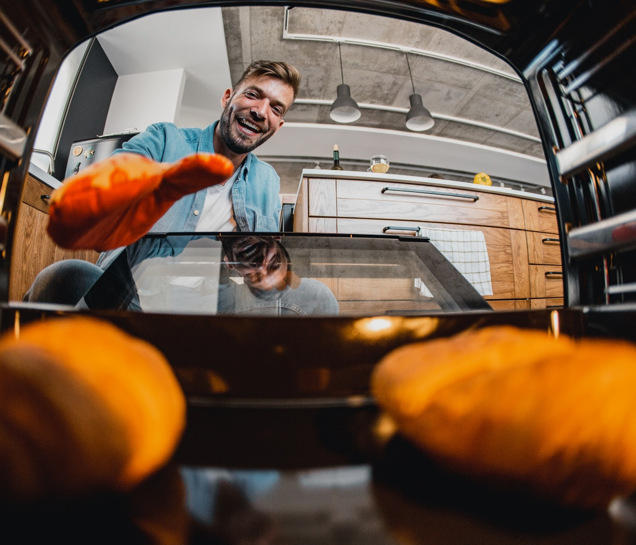
  Eau bouillante, plaques de cuisson, four ou encore gril: toute source de chaleur implique un risque d’accident.
  Chaque année en Suisse, 8000 personnes se blessent en se brûlant.
© Getty Images

Slide 3
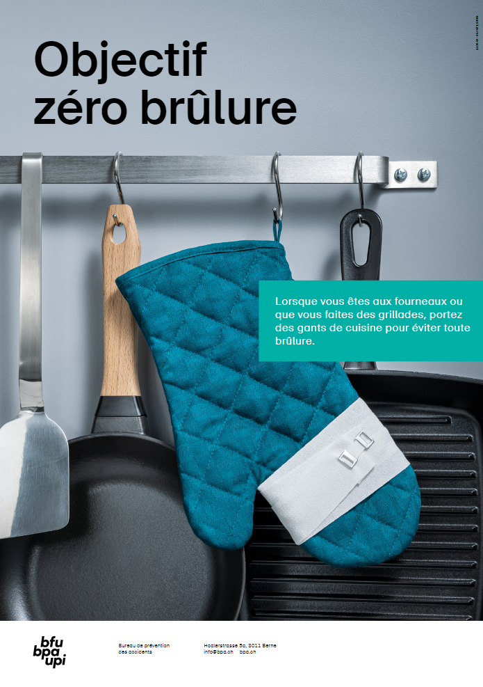
À la cuisine
  Protégez vos mains de la chaleur en portant des gants de cuisine ou en utilisant des maniques.
  Utilisez de préférence les plaques de cuisson du fond.
  Tournez le manche des casseroles vers l’arrière.
  Placez les appareils électriques près du mur et enroulez leur câble lorsque vous ne les utilisez pas.

Slide 4
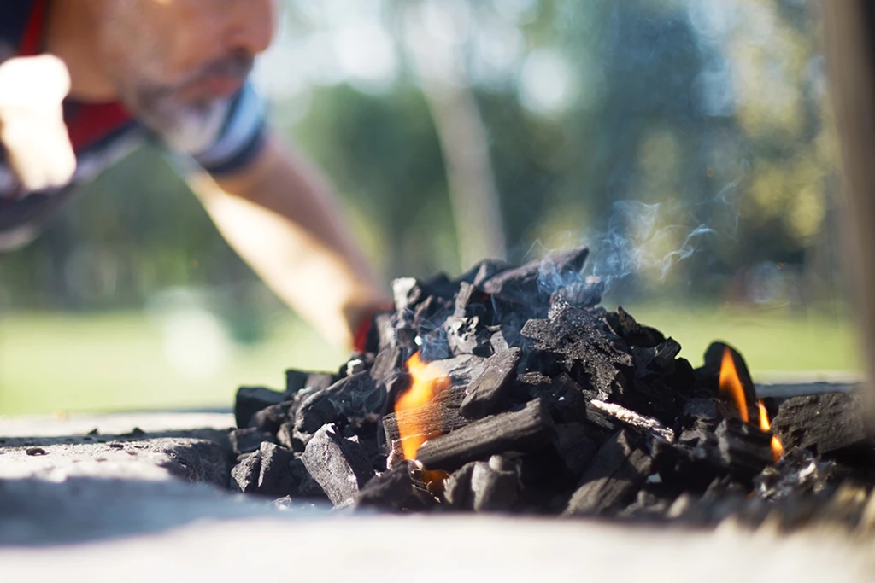
À l’heure du barbecue: gril à charbon de bois et gril à gaz
  Installez le gril en plein air de façon stable sur une surface plane.
  Assurez-vous que le gril est à plus d’un mètre de toute matière inflammable.
  Surveillez les enfants et les animaux qui se trouvent à proximité du gril.
© Getty Images

Slide 5
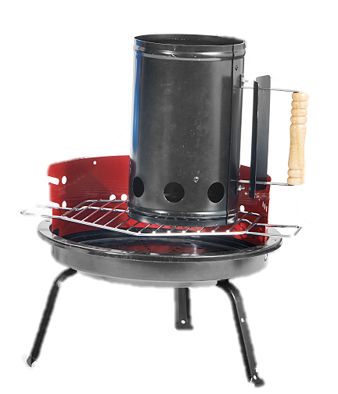
À l’heure du barbecue: gril à charbon de bois
  Pour allumer le feu en toute sécurité, n’utilisez qu’un cube allume-feu, une pâte combustible ou une cheminée d’allumage.
  Laissez refroidir les cendres dans un récipient réfractaire (au moins 48 heures).
  Ne rangez le gril que lorsqu’il est complètement froid.

Slide 6
À l’heure du barbecue: gril à gaz
  Consultez toujours les modes d’emploi du gril et de la bouteille de gaz.
  Vérifiez régulièrement l’étanchéité des tuyaux à gaz et des raccordements. Enduisez-les d’eau savonneuse ou utilisez un spray de détection; la formation de bulles indique une fuite.
  Remplacez les tuyaux à gaz endommagés, cassants ou fissurés.
  Fermez les vannes en cas d’odeur de gaz.
  Entreposez vos bouteilles de gaz à l’extérieur, à l’abri du soleil. Ne les gardez en aucun cas au sous-sol de votre habitation.

Slide 7
Premiers secours en cas de brûlures
  En cas de brûlures mineures et superficielles:
  Retirez immédiatement les vêtements et autres objets de la zone lésée, à l’exception des éventuelles pièces de tissu collant à la peau brûlée.
  Placez au plus vite la zone brûlée sous l’eau courante tiède pour la refroidir pendant au moins 15 minutes.
  Une fois la brûlure refroidie: assurez-vous que la plaie est propre et recouvrez-la d’un pansement si nécessaire.

Slide 8
Premiers secours en cas de brûlures
En cas de brûlures étendues et plus graves:
  Appelez immédiatement les secours (144).
  Enveloppez la personne blessée dans une couverture en aluminium pour éviter l’hypothermie.

Slide 9

Vidéo «Brûlures»

Slide 10
En savoir plus
Vous trouverez d’autres conseils en matière de prévention des accidents sur bfu.ch/fr/conseils et bfb-cipi.ch/fr.

